Slide 1
Recycletarief in Noordoostpolder thema bijeenkomst afval wijk Espelervaart 24 oktober 2022 Arjan-Kees Brinkman Adviseur afval

Slide 2
Recycletarief in Noordoostpolder / Espelervaart
Aanleiding / invoering recycletarief
Resultaten
Evaluatie 2023
Vragen

Slide 3
Recycletarief in Noordoostpolder / Espelervaart
Aanleiding / invoering recycletarief
2020:
Koersdocument “Op naar 60 kilo restafval”
Uitvoeringsplan
Chippen minicontainers restafval
Bewoners keuze 140 / 240 liter
2021:
Start recycletarief

Slide 4
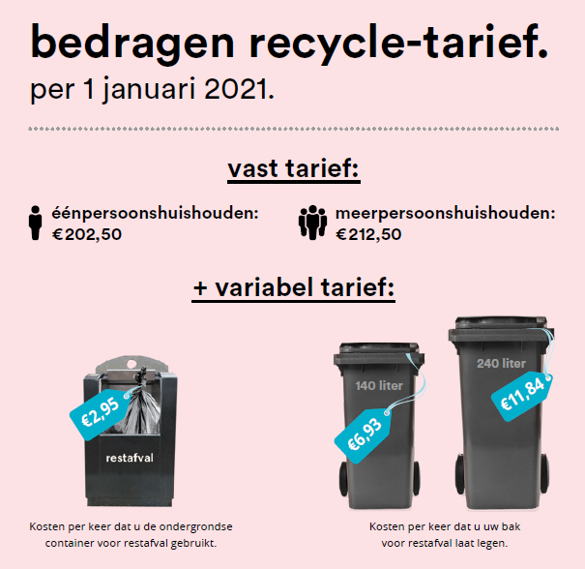
Recycletarief in Noordoostpolder / Espelervaart
Afvalstoffenheffing opgedeeld in:
- vastrecht (aanslag begin jaar)
- variabel deel (aanslag na afloop jaar)
Flankerende maatregelen:
- voorzieningen op orde
- ruime openstelling milieustraat
- gratis gedeelte
betaald gedeelte
- regeling medisch afval
- regeling kwijtschelding

Slide 5
Recycletarief in Noordoostpolder / Espelervaart
Wijze van afvalinzameling
Laagbouw: minicontainers aan huis restafval, GFT, OPK, PBD
Restafval, OPK en PBD: 4 wekelijks
GFT: 2 wekelijks
(groeiseizoen wekelijks)
Hoogbouw: ondergrondse container restafval
verzamelcontainers voor GFT, OPK
zakken los PBD (2 wekelijks)

Slide 6
Recycletarief in Noordoostpolder/ Espelervaart
Resultaten
Deelstroom | 2020 (ton) | 2021 (ton) | verschil
(Fijn) Restafval | 5.455 | 3.694 | - 32,3%
GFT | 8.011 | 8.239 | + 2,9%
PBD | 1.685 | 1.842 | + 9,3%
Papier/karton | 2.718 | 2.754 | + 1,3%
Glas | 872 | 1.059 | + 21,4%
Textiel | 258 | 269 | + 4,2%
Grof restafval | 1.286 | 1.194 | - 7,2%
Grof vuil deelstromen | 9.340 | 9.413 | + 0,8%

Slide 7
Recycletarief in Noordoostpolder/ Espelervaart
2021: 101 kg restafval/ inwoner (2020: 142 kg)
Aanbiedingen restafval
Aanbied-% mini’s restafval: 50% (voorheen > 95%)
Categorie | NOP gemiddeld (aanbiedingen restafval per jaar) | Espelervaart gemiddeld (aanbiedingen restafval per jaar)
Hoogbouw (ondergrondse container) | 27,3 * / jaar | 29,1 * / jaar
Laagbouw (140 liter minicontainer) | 5,3 * / jaar | 5,1 * / jaar
Laagbouw (240 liter minicontainer) | 6,9 * / jaar | 6,9 * / jaar

Slide 8
Recycletarief in Noordoostpolder / Espelervaart
Wat zit er nog in het restafval (kg/inwoner.jr)
(

Slide 9
Recycletarief in Noordoostpolder / Espelervaart
Tarieven Afvalstoffenheffing
Circa 80% totale lasten in vastrecht, ca 20% in variabel tarief
 | 2020 | 2021 | 2022
Vastrecht ASH 1 persoons HH meerpersoons HH | € 243,48 € 286,44 | € 202,50 € 212,50 | € 223,80 (*) € 233,80 (*) (*) 19,05 eenmalige korting
Variabel tarief restafval 140 liter MC 240 liter MC 60 liter OC 1e t/m 2e bezoek Milieustraat 3e t/m 5e bezoek Milieustraat 6e t/m 10e bezoek Milieustraat Elk bezoek boven 10e Milieustraat | n.v.t. Gratis € 5,00 € 10,00 € 15,00 | € 6,93 € 11,84 € 2,95 Gratis € 5,50 € 11,00 € 16,50 | € 7,81 € 13,39 € 3,34 Gratis € 6,50 € 20,00 € 50,00

Slide 10
Recycletarief in Noordoostpolder / Espelervaart

Slide 11
Recycletarief in Noordoostpolder / Espelervaart
Aandachtspunten / ontwikkelingen
Gescheiden inzameling luierafval
Focus op kwaliteit grondstoffen
Inzameling PBD bij hoogbouw
Hoe betrekken / stimuleren we specifieke doelgroepen:
(kwijtschelding, allochtone inwoners)
Toegangscontrole gratis gedeelte Milieustraat
Statiegeld blikjes
Stijging afvallasten
Evaluatie recycletarief gemeenteraad 2e kwartaal 2023
- Peiling bewoners begin 2023

